Slide 1
Lập trình Python cơ bản
Bài 4: Cấu trúc điều kiện
Phòng LT & Mạng
https://csc.edu.vn/lap-trinh-va-csdl

Slide 2
Nội dung
Cấu trúc if

Slide 3
Giới thiệu
Cấu trúc điều kiện được sử dụng trong trường hợp việc tính toán trong chương trình có phụ thuộc vào giá trị của một điều kiện, khi điều kiện này đúng (True) thì thực hiện một số câu lệnh nào đó, và nếu điều kiện sai (False) thì lại thực hiện một số câu lệnh khác.
Trong Python ta có thể sử dụng if, if … else, if … elif … else

Slide 4
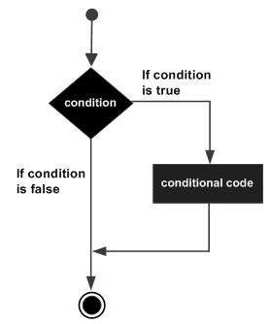
Cấu trúc if
if: Kiểm tra kết quả của điều kiện và thực hiện hành động thích hợp dựa vào kết quả của điều kiện
if điều_kiện:
# khối_lệnh

Slide 5
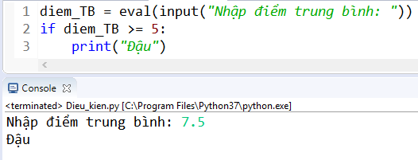
Cấu trúc if
Ví dụ: Xét kết quả học tập như sau
  Nếu điểm trung bình >=5: kết quả là “Đậu”

Slide 6
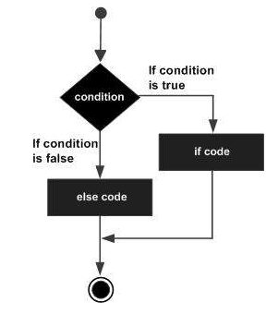
Cấu trúc if
if … else: Được dùng để lựa chọn một trong hai nhánh thi hành của chương trình
  if điều_kiện:
  # khối_lệnh_if
  else:
  # khối_lệnh_else

Slide 7
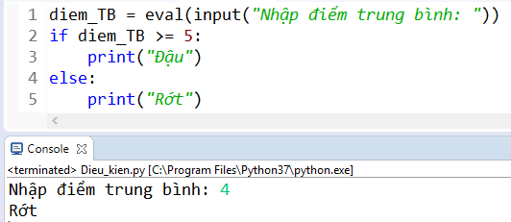
Cấu trúc if
Ví dụ: Xét kết quả học tập như sau
  Nếu điểm trung bình >=5: kết quả là “Đậu”, ngược lại kết quả là “Rớt”

Slide 8
Cấu trúc if
if … elif … else
  Là các câu lệnh if elif nối đuôi
  Các Điều kiện sẽ được kiểm tra theo thứ tự từ đầu đến cuối. Nếu có một điều kiện thỏa thì ngừng
  Có thể lồng cấu trúc điều kiện với nhau
if điều_kiện_1:
  # khối_lệnh_if
  elif điều_kiện_2:
  # khối_lệnh_elif
  …
  elif điều kiện_n:
  # khối_lệnh_elif
  else:
  # khối_lệnh_else

Slide 9
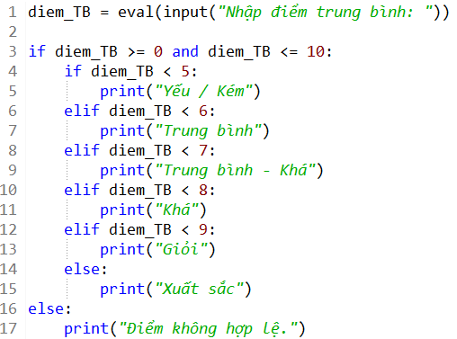

Cấu trúc if
if … elif … else
  Ví dụ: Xếp loại dựa trên điểm trung bình nhập vào
Thang điểm | Loại học tập
Điểm < 5 | Yếu / Kém
5 <= Điểm < 6 | Trung bình
6 <= Điểm < 7 | Trung bình – Khá
7 <= Điểm < 8 | Khá
8 <= Điểm < 9 | Giỏi
Điểm >= 9 | Xuất sắc

Slide 10


